Slide 1
إدارة ربحية المصرف
م.م. فاطمة فيصل كاظم
المرحلة الرابعة
ادارة المصارف

Slide 2
المفردات
مفهوم وأهمية ربحية المصرف
العوامل المؤثرة في ربحية المصرف
مؤشرات ربحية المصرف

Slide 3
مفهوم وأهمية ربحية المصرف
هي زيادة إيرادات المصرف على مصروفاته، فالربح هو رقم مجرد للفرق بين كل من الإيرادات التي يحققها المصرف والتكاليف التي ينفقها وبالتالي يزداد الربح كلما زادت العوائد أو انخفضت التكاليف.

Slide 4
تتخذ إيرادات ومصروفات المصرف أربعة أشكال:
الفوائد
العمولات والرسوم
الأجور
الأرباح

Slide 5
العوامل المؤثرة في ربحية المصرف
أولاً: العوامل الخارجية:
الظروف الاقتصادية والسياسية للبلد الذي يعمل فيه المصرف وكذلك الذي يتعامل معه المصرف حتى وإن كان خارج بلد المصرف، كحالات التضخم والكساد ومستوى الاستقرار السياسي والأمني ومستوى الدخل القومي
ثانياً : العوامل الداخلية:
وهي عومل تتعلق ببيئة المصرف الداخلية وكفاءة موظفيه ومدى قدرة الإدارة على تخصيص أمواله ونجاحها في استثمار تلك الأموال.

Slide 6
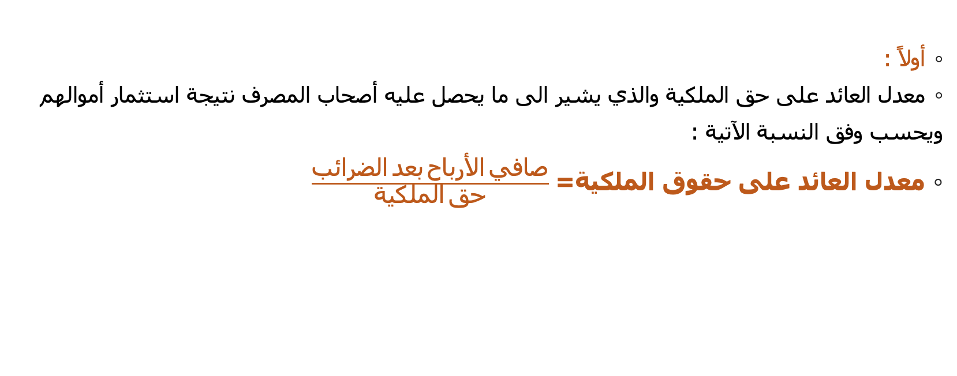
مؤشرات ربحية المصرف
أولاً :
معدل العائد على حق الملكية والذي يشير الى ما يحصل عليه أصحاب المصرف نتيجة استثمار أموالهم
ويحسب وفق النسبة الآتية :
معدل العائد على حقوق الملكية= $\frac{الضرائب بعد الأرباح صافي}{الملكية حق}$

Slide 7
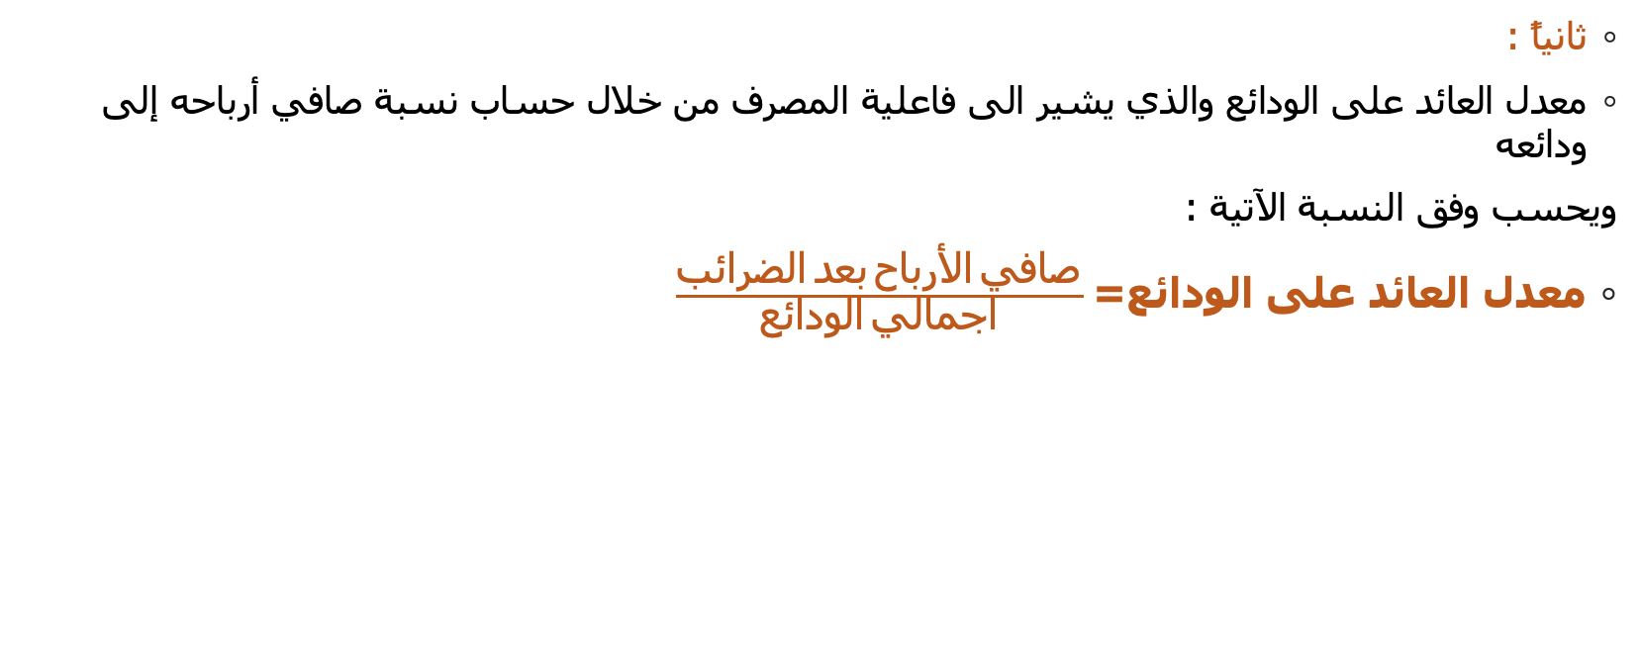
ثانياً :
معدل العائد على الودائع والذي يشير الى فاعلية المصرف من خلال حساب نسبة صافي أرباحه إلى ودائعه
ويحسب وفق النسبة الآتية :
معدل العائد على الودائع= $\frac{الضرائب بعد الأرباح صافي}{الودائع اجمالي}$

Slide 8
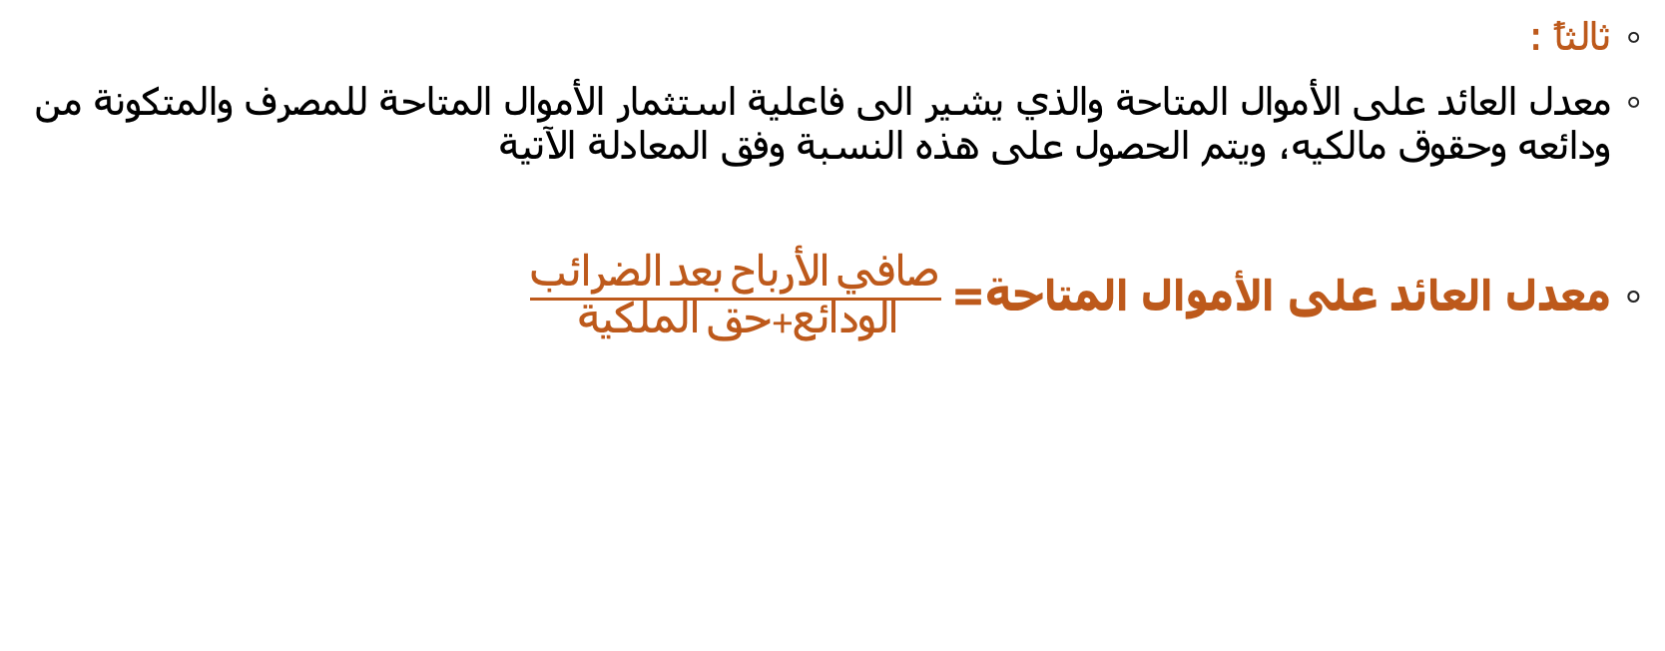
ثالثاً :
معدل العائد على الأموال المتاحة والذي يشير الى فاعلية استثمار الأموال المتاحة للمصرف والمتكونة من ودائعه وحقوق مالكيه، ويتم الحصول على هذه النسبة وفق المعادلة الآتية
معدل العائد على الأموال المتاحة= $\frac{الضرائب بعد الأرباح صافي}{ الملكية حق+الودائع}$

Slide 9

رابعاً :
معدل العائد على الموجودات والذي يقيس نسبة الأرباح المتحققة الى مجموع موجودات المصرف
ويحسب وفق النسبة الآتية :
معدل العائد على الموجودات = $\frac{الضرائب بعد الأرباح صافي}{الموجودات }$

Slide 10
تمنياتي لكم بالتوفيق والسداد

